Slide 1
กิจการของอัครทูต

Slide 2
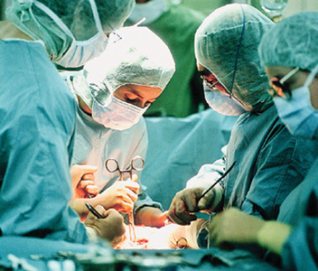
​ความ​เชื่อ ความ​หวัง​ใจ และ​ความ​รัก แต่​ความ​รัก​ใหญ่​ที่สุด​
ความรัก

Slide 3
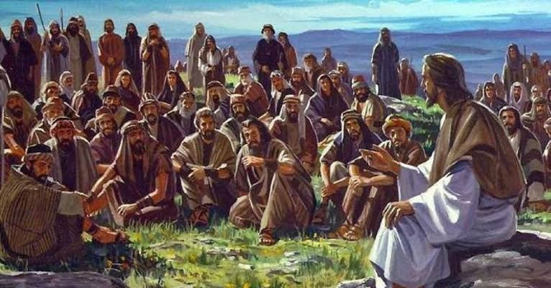
รม. 10:17 ฉะนั้น​ความ​เชื่อ​เกิดขึ้น​ได้​ก็​เพราะ​การ​ได้​ยิน......

Slide 4
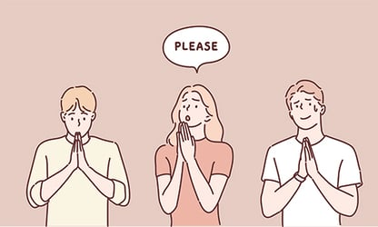

Slide 5
พระเจ้าเป็นพระเจ้า
ที่ไม่เลือกที่รักมักที่ชัง

Slide 6
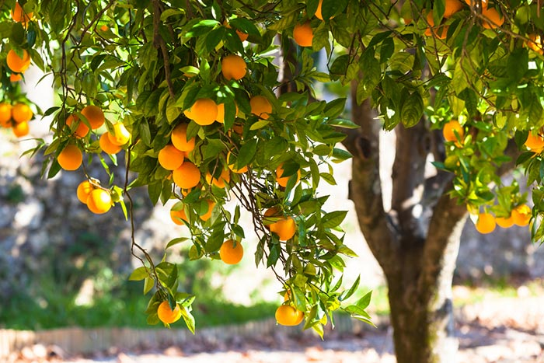
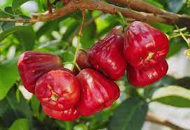
¹ ความ​สุข​เป็น​ของ​บุคคล ผู้​ไม่​ดำเนิน​ตาม​คำแนะนำ​ของ​คน​อธรรม หรือ​ยืน​อยู่​ใน​ทาง​ของ​คน​บาป หรือ​นั่ง​อยู่​ใน​ที่​นั่ง​ของ​คน​ที่​ชอบ​เยาะ​เย้ย แต่​ความ​ปีติ​ยินดี​ของ​ผู้​นั้น​อยู่​ใน​พระ​ธรรม​ของ​พระ​เจ้า เขา​ภาวนา​พระ​ธรรม​ของ​พระ​องค์​ทั้ง​กลางวัน​และ​กลางคืน เขา​เป็น​เช่น​ต้นไม้​ที่​ปลูก​ไว้​ริม​ธาร​น้ำ ซึ่ง​เกิดผล​ตาม​ฤดูกาล และ​ใบ​ก็​ไม่​เหี่ยว​แห้ง การ​ทุก​อย่าง​ซึ่ง​เขา​กระทำ​ก็​จำเริญ​ขึ้น สดด 1:1-3
คน​อธรรม = ungodly

Slide 7
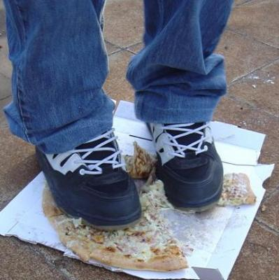
อิสยาห์ 58
¹³ “ถ้า​เจ้า​หยุด​เหยียบ​ย่ำ​วันสะบาโต
คือ​จาก​การ​ทำ​ตามใจ​ของ​เจ้า​ใน​วัน​บริสุทธิ์​ของ​เรา
และ​เรียก​สะบาโต​ว่า วัน​ปีติ​ยินดี
และ​เรียก​วัน​บริสุทธิ์​ของ​พระ​เจ้า​ว่า วัน​มี​เกียรติ
ถ้า​เจ้า​ให้​เกียรติ​มัน ไม่​ไป​ตาม​ทาง​ของ​เจ้า​เอง
หรือ​ทำ​ตามใจ​ของ​เจ้า หรือ​พูด​แต่​เรื่อง​ไร้​สาระ
¹⁴ แล้ว​เจ้า​จะ​ได้​ความ​ปีติ​ยินดี​ใน​พระ​เจ้า
และ​เรา​จะ​ให้​เจ้า​ขึ้น​ขี่​อยู่​บน​ที่​สูง​ของ​แผ่นดิน​โลก
และ​เรา​จะ​เลี้ยง​เจ้า​ด้วย​มรดก​ของ​ยาโคบ​บิดา​ของ​เจ้า เพราะ​โอษฐ์​ของ​พระ​เจ้า​ได้​ตรัส​แล้ว”
Major prophet
respect
normal activities
crops to grow on the land
กจ. 2:37 เมื่อ​คน​ทั้ง​หลาย​ได้​ยิน​แล้ว​ก็​รู้สึก​แปลบ​ปลาบ​ใจ จึง​กล่าว​แก่​เปโตร​และ​อัครทูต​อื่นๆ ว่า “พี่​น้อง​เอ๋ย เรา​จะ​ทำ​อย่างไร​ดี”

Slide 8
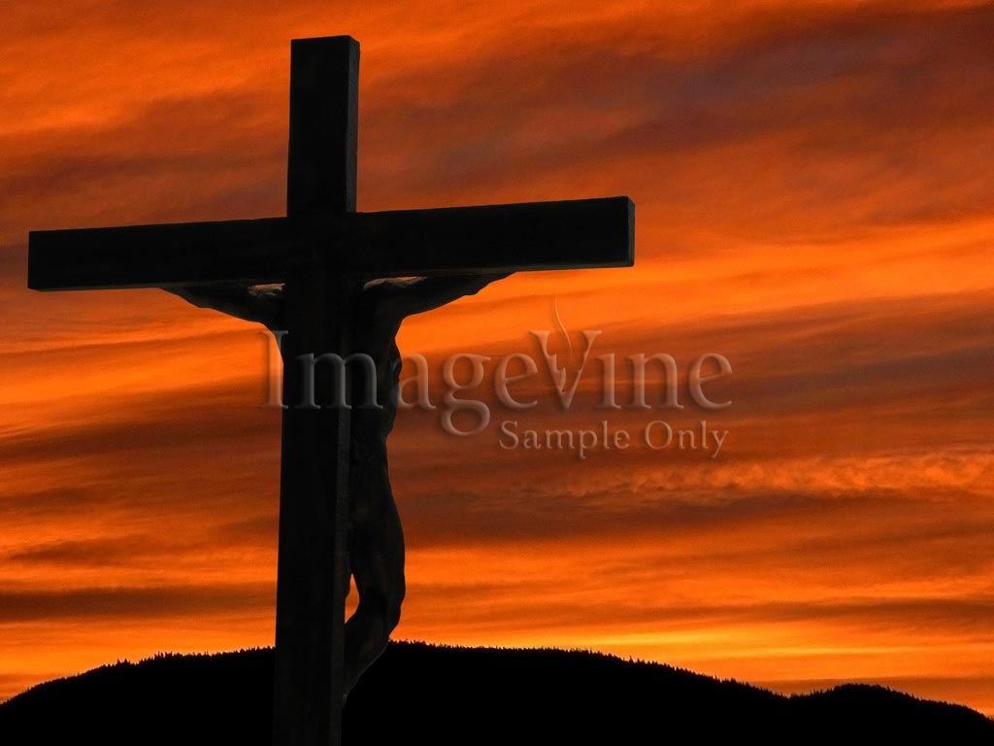
พระเยซูต้องได้รับเกียรติ

Slide 9
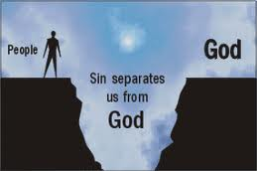
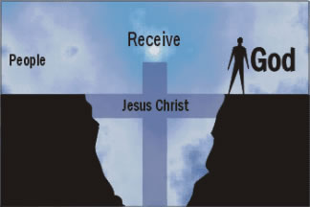
รอดไปสวรรค์
เชื่อพระเยซู
พระคุณ
ความบาปได้รับการอภัย

Slide 10
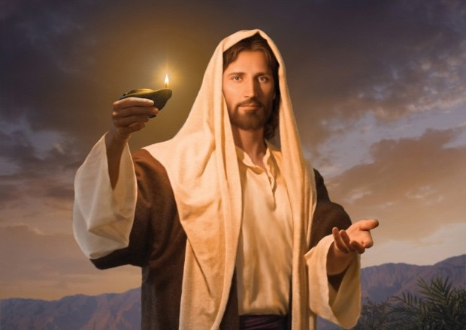
ชวนรับเชื่อในองค์พระเยซู
ประกาศข่าวประเสริฐ
พระเยซูทรงทำอะไรในโลกนี้
สั่งสอนความจริง
สร้างสาวก
สำแดงให้โลกรู้ว่าพระเจ้าเป็นอย่างไร
รักษาโรค
กจ. 4:12 ​ใน​ผู้อื่น​ความ​รอด​ไม่​มี​เลย ด้วย​ว่า​นาม​อื่น​ซึ่ง​ให้​เรา​ทั้ง​หลาย​รอด​ได้ ไม่​ทรง​โปรด​ให้​มี​ใน​ท่ามกลาง​มนุษย์​ทั่ว​ใต้​ฟ้า”
ขับผี
รม. 10:9 คือ​ว่า​ถ้า​ท่าน​จะ​รับ​ด้วย​ปาก​ของ​ท่าน​ว่า ​พระ​เยซู​ทรง​เป็น​องค์​พระ​ผู้​เป็น​เจ้า และ​เชื่อ​ใน​จิตใจ​ว่า ​พระ​เจ้า​ได้​ทรง​ชุบ​พระ​องค์​ให้​เป็น​ขึ้น​มา​จาก​ความ​ตาย ท่าน​จะ​รอด​
“พูดว่า สำเร็จแล้ว”
สิ้นพระขนม์ที่ไม้กางเขน ถูกเฆี่ยนตี
มธ. 11:28 บรรดา​ผู้​ทำงาน​เหน็ด​เหนื่อย​และ​แบก​ภาระ​หนัก จง​มา​หา​เรา และ​เรา​จะ​ให้​ท่าน​ทั้ง​หลาย หาย​เหนื่อย​เป็น​สุข​

Slide 11
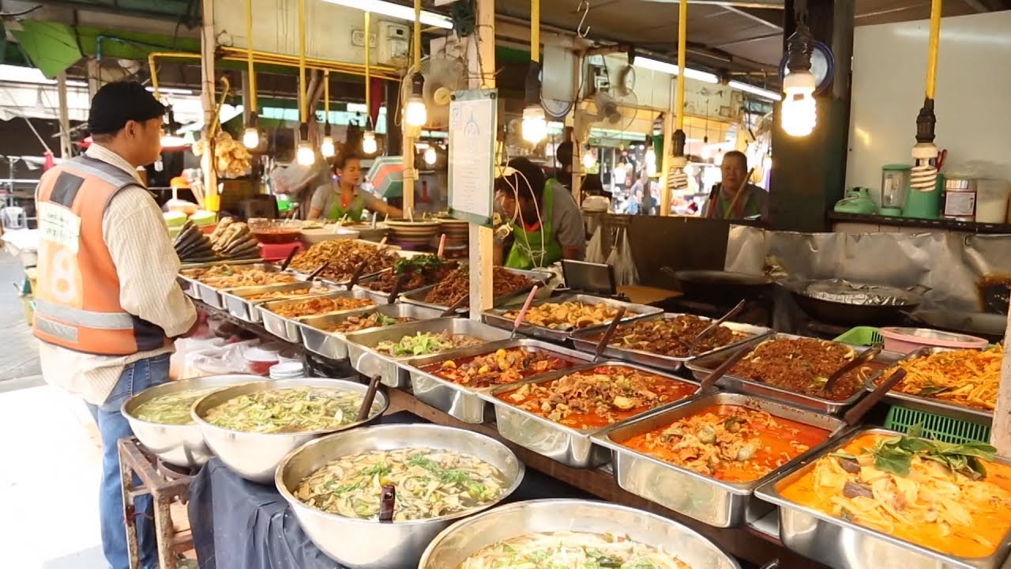
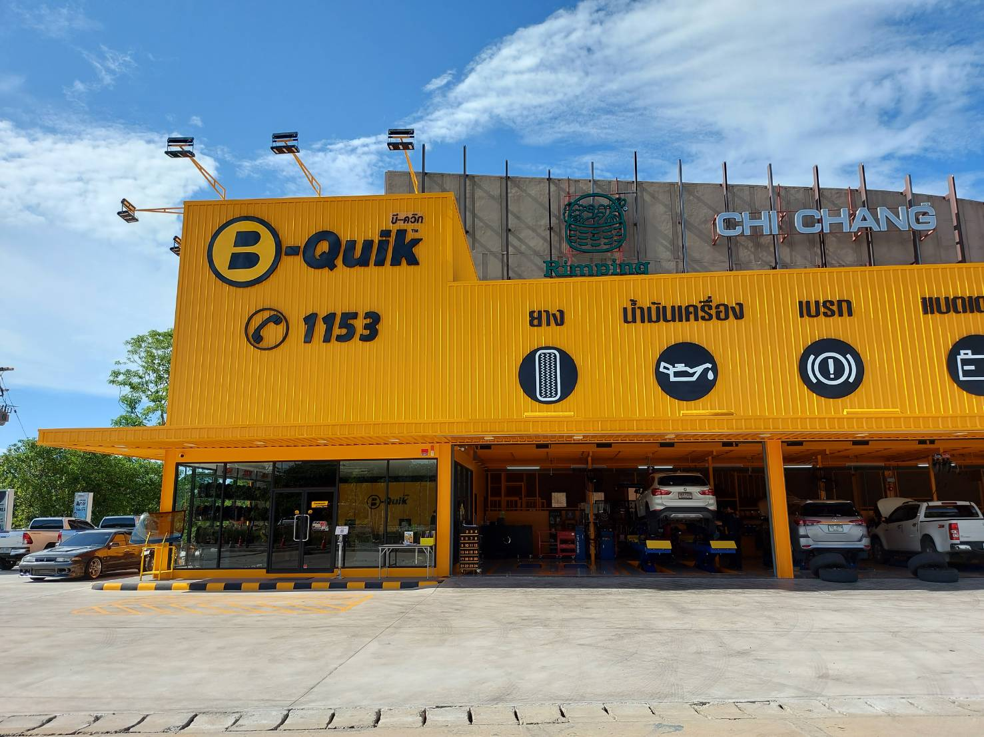
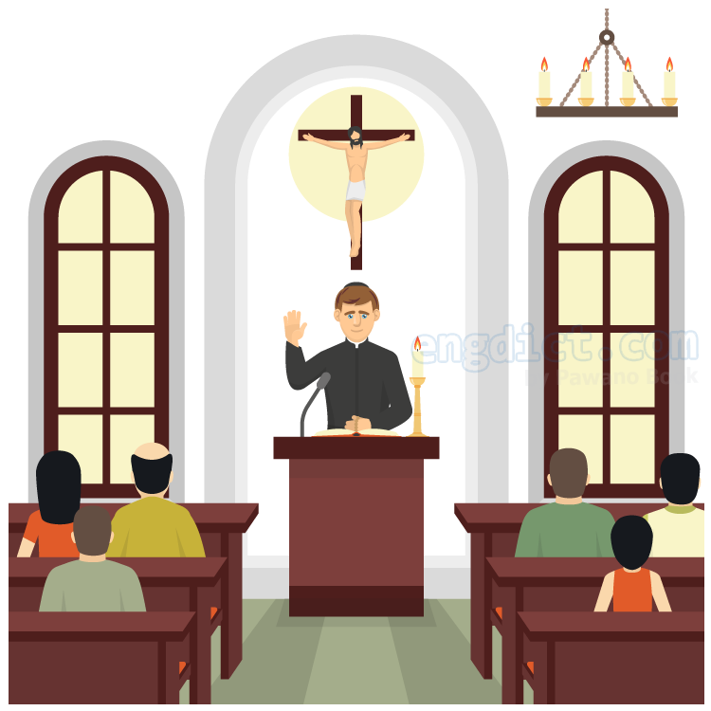
ไปร้านข้าวเพื่อกินข้าว ซื้ออาหาร
ไปร้านยางเพื่อปะยางเปลี่ยนยาง
ไปเมเจอร์ เพื่อดูภาพยนต์
ไปคริสตจักรเพื่อ....................

Slide 12
กิจการของอัครทูต

Slide 13
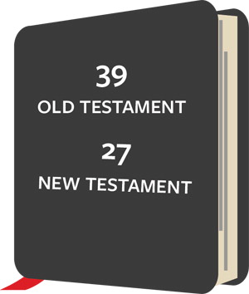
พันธสัญญาเดิม
หมวดประวัติศาสตร์ แรกของพันธสัญญาเดิม ปฐมกาล – เอสเธอร์ 17 เล่ม
หมวดบทกลอน ตั้งแต่พระคัมภีร์โยบ- ปัญญาจารย์ 5 เล่ม หมวดผู้เผยพระวจนะ จากอิสยาห์ – มาลาคี รวม 17 เล่ม พันธสัญญาใหม่
หมวดพระกิตติคุณของพระเยซูคริสต์ 4 เล่ม ตั้งแต่มัทธิว – ยอห์น เป็นเรื่องราวและราชกิจของพระเยซูคริสต์
หมวดประวัติศาสตร์ของคริสตจักร 1 เล่ม คือ พระธรรมกิจการ
หมวดจดหมายฝากเปาโล ประกอบด้วยหนังสือ 13 เล่ม : โรม, 1-2 โครินธิ์, กาลาเทีย, เอเฟซัส, ฟิลิปปี, โคโลสี, 1-2 เธสะโลนิกา, 1-2 ทิโมธี, ทิตัส, ฟิเลโมน
หมวดจดหมายฝากทั่วไป ประกอบด้วยหนังสือ 8 เล่ม : ฮีบรู, ยากอบ,1-2 เปโตร,1-3 ยอห์น, ยูดา
หมวดอนาคต 1 เล่ม คือ พระธรรมวิวรณ์
มี 66 เล่ม
พระคัมภีร์ที่เก่าแก่กว่า 3,500 ปี
เล่มที่มีอายุน้อยที่สุด มีอายุถึง 1,800 ปี เป็นอย่างต่ำ และสำเนาต้นฉบับบางฉบับก็ยังอยู่จนถึงทุกวันนี้ สามารถพิสูจน์ได้ทางวิทยาศาสตร์

Slide 14
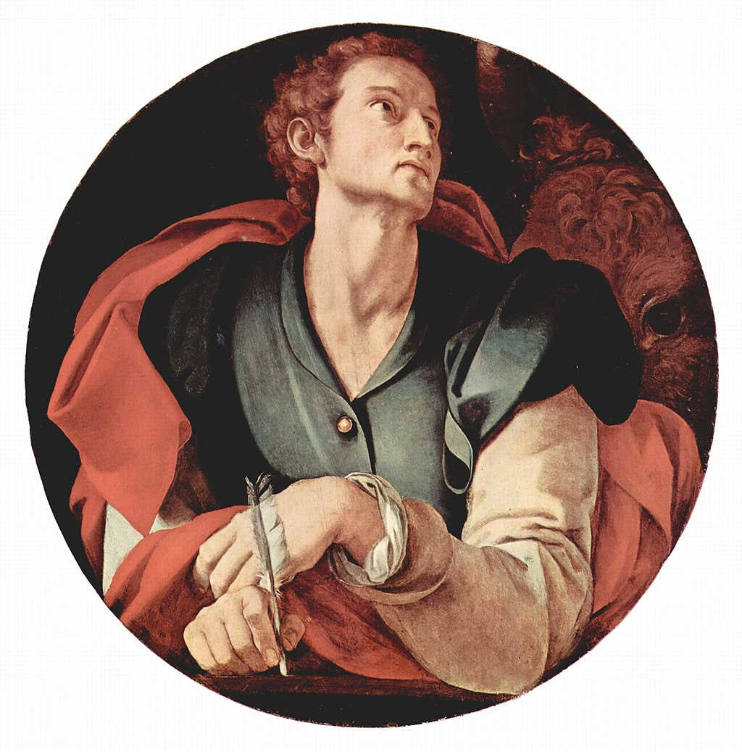
กิจการของอัครทูต
(อังกฤษ: Acts of the Apostles)
เชื่อได้ว่าผู้เขียนน่าจะเป็น หมอลูกา
บุคลิคของเราแต่ละคนต่างกัน
จึงเหมาะกับการรับใช้ในมิติที่แตกต่างกัน
ลูกาเป็นชาวซีเรียเชื้อสายกรีก อาศัยอยู่ที่เมือง อันทิโอก (ประเทศตุรกี) ท่านเป็นแพทย์และศัลยแพทย์ เสียชีวิตประมาณปี ค.ศ. 84
ลูกาเขียนหนังสือ กิจการของอัครทูต ถึงท่าน เธโอฟิลัส เล่าเรื่องการเติบโตและการประกาศข่าวประเสริฐ โดยเริ่มในกรุงเยรูซาเล็ม ในเมืองต่างๆ และสิ้นสุดที่กรุงโรม

Slide 15
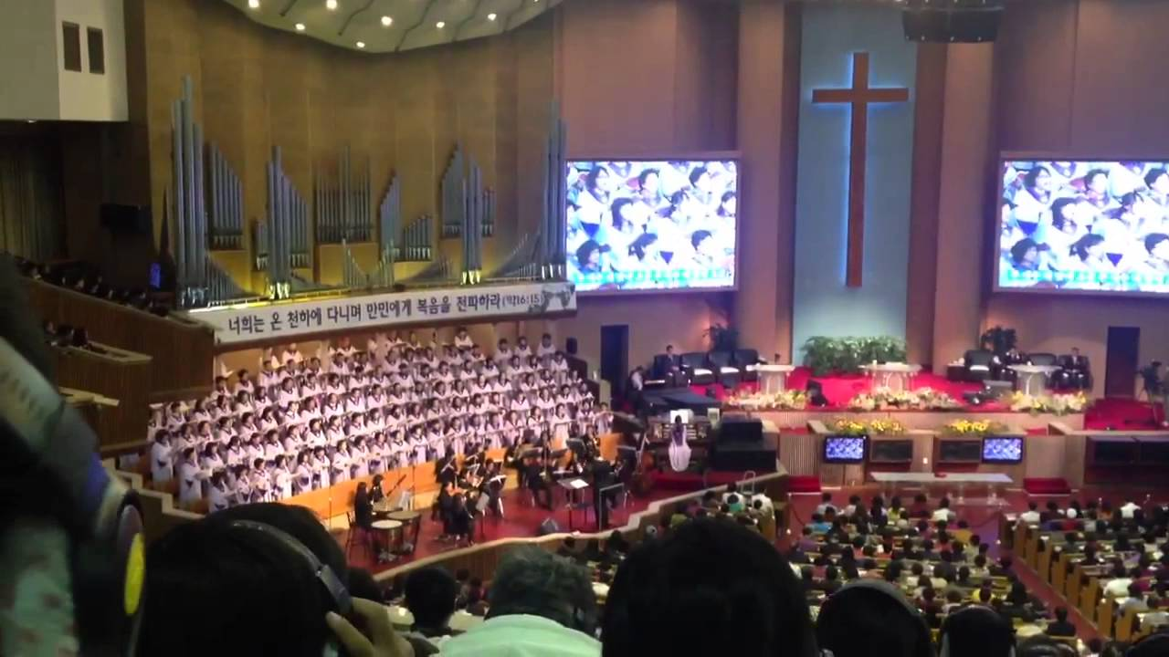
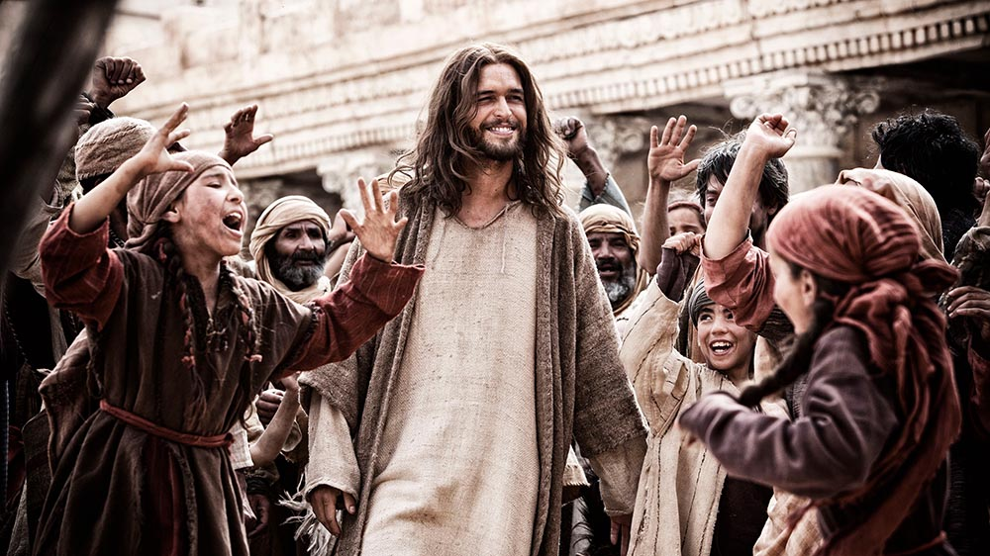
กจ. 2:41-42 ⁴¹ คน​ทั้ง​หลาย​ที่​รับ​คำ​ของ​เปโตร​ก็​รับ​บัพติศมา ใน​วัน​นั้น​มี​คน​เข้า​เป็น​สาวก​ประมาณ​สาม​พัน​คน​ ⁴² เขา​ทั้ง​หลาย​ได้​ขะมักเขม้น​ฟัง​คำ​สอน​ของ​จำพวก​อัครทูต​และ​ร่วม​สามัคคี​ธรรม ทั้ง​ขะมักเขม้น​ใน​การ​หัก​ขนม​ปัง​และ​การ​อธิษฐาน​

Slide 16
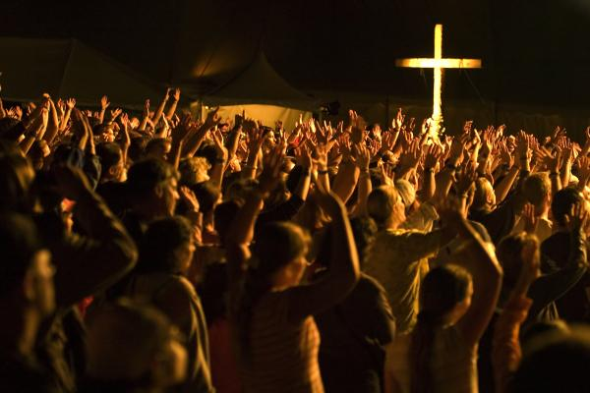
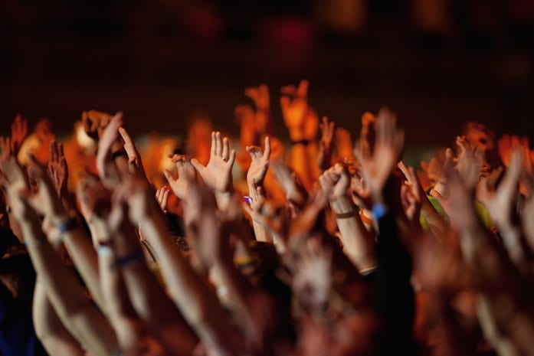
ในชั่วชีวิตนี้.....เราอยากจะเห็นคนมาเชื่อวางใจในองค์พระเยซูคริสต์... ได้รับความรอด... ไปสวรรค์... มากมายแค่ไหนดี

Slide 17
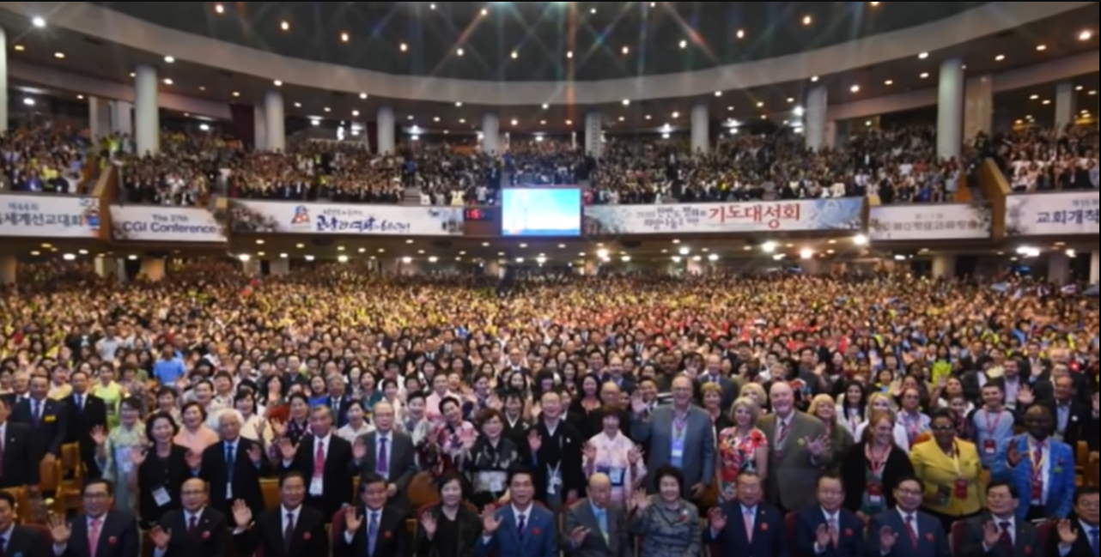
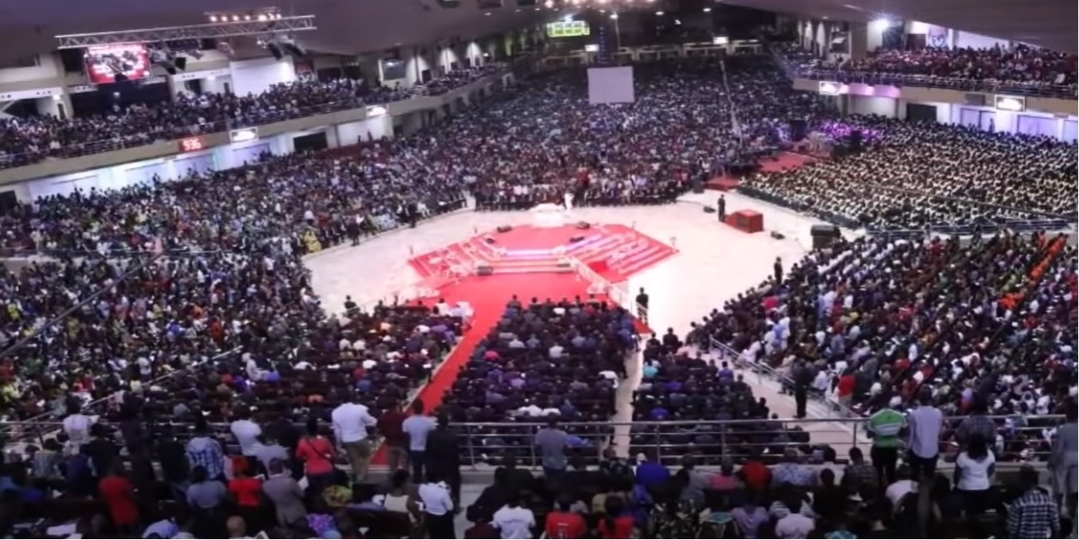
Yeouido Full Gospel Church in Seoul, South Korea.
800,000 people.
The living faith church, Nigeria.
250,000 people.

Slide 18
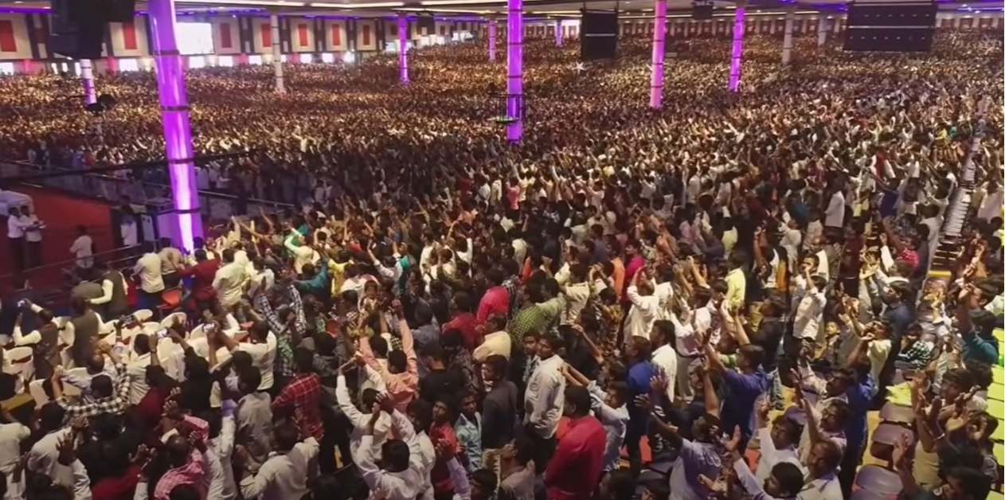
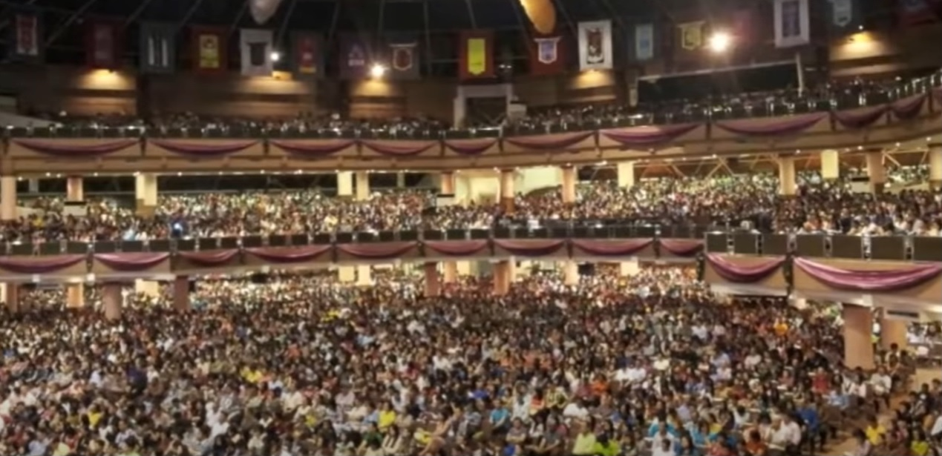
Calvary Temple in Hyderabad, India.
225,000 people.
Bethany Church of God , Surabaya, East Java, Indonesia.
140,000 people.

Slide 19
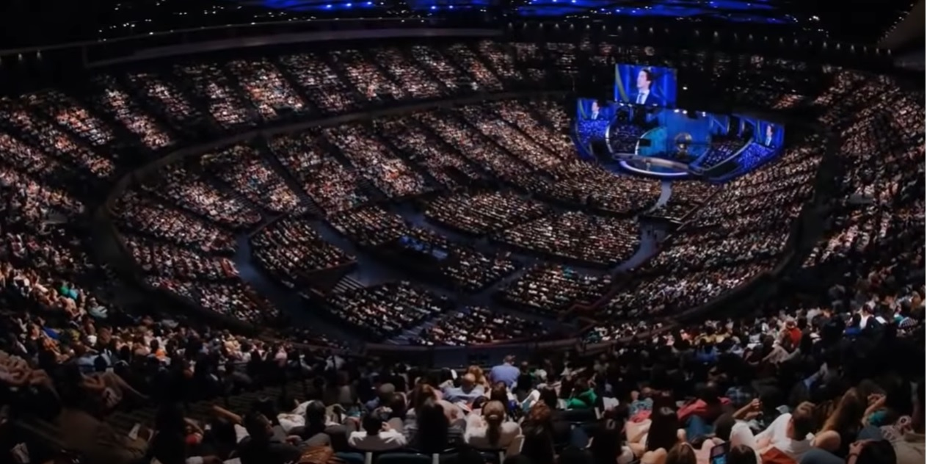
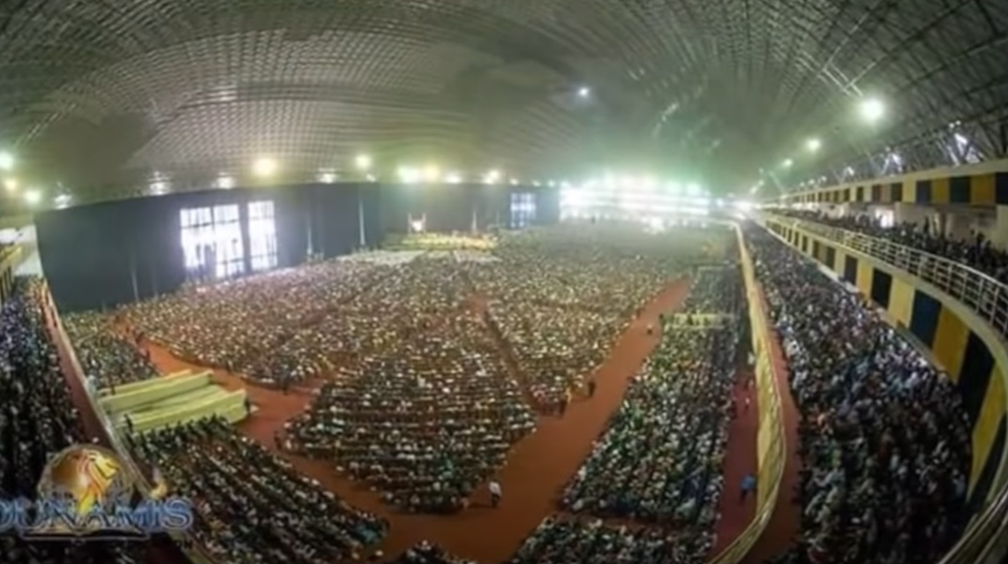
Lakewood Church in Houston, Texas. USA.
53,000 people/week.
Dunamis International Gospel Centre (DIGC), in Abuja, Nigeria.
100,000 people/week.

Slide 20
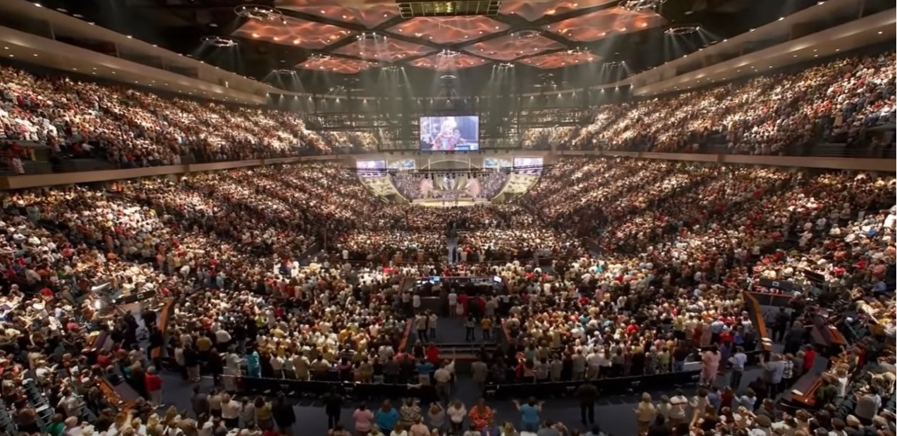
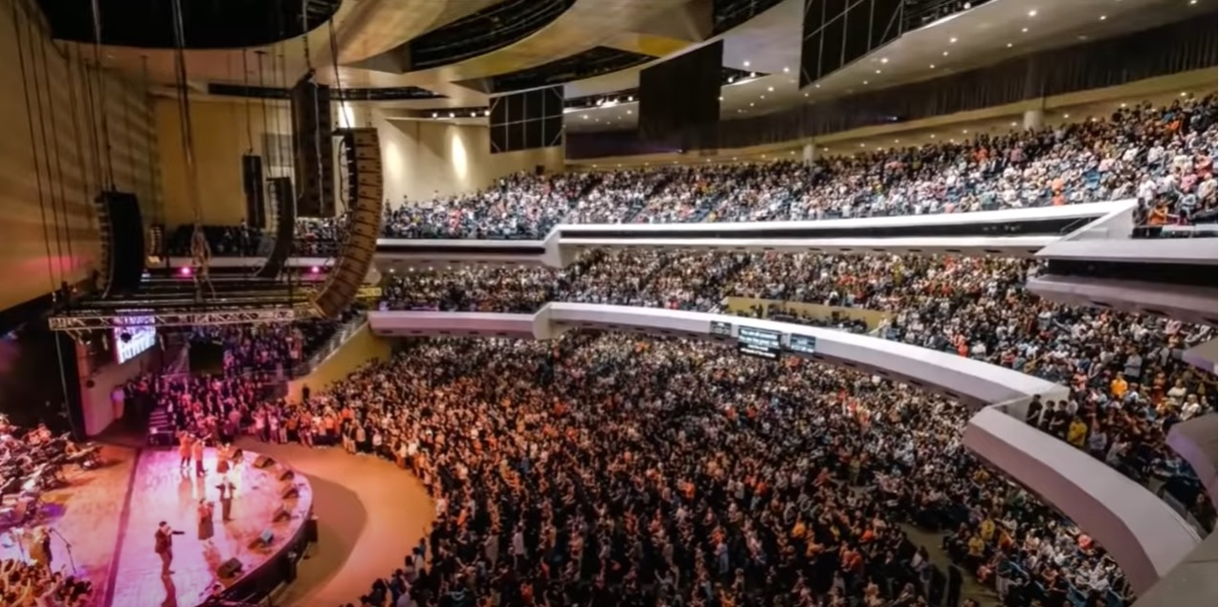
The God is Love Pentecostal Church (IPDA) is a Pentecostal Christian denomination in Brazil.
60,000 people/week.
Christ's Commission Fellowship (CCF) in the Malila City,
Philippines.

Slide 21
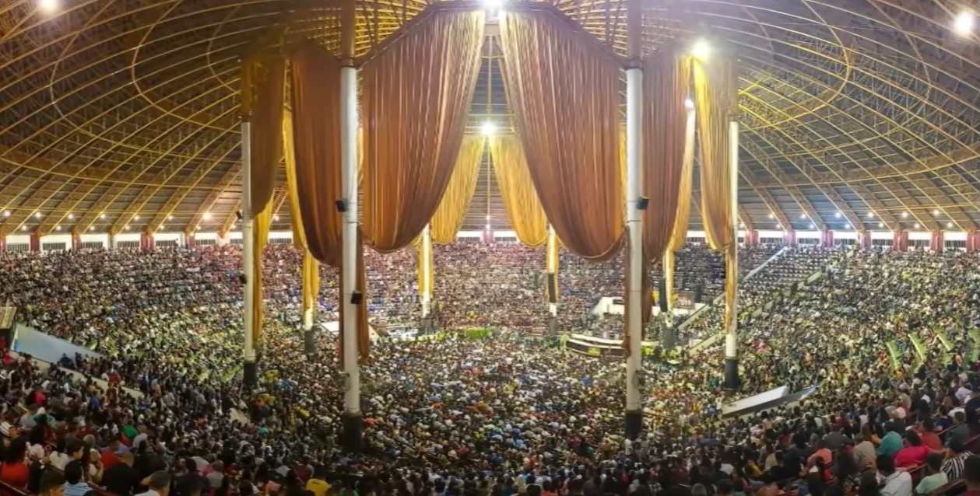
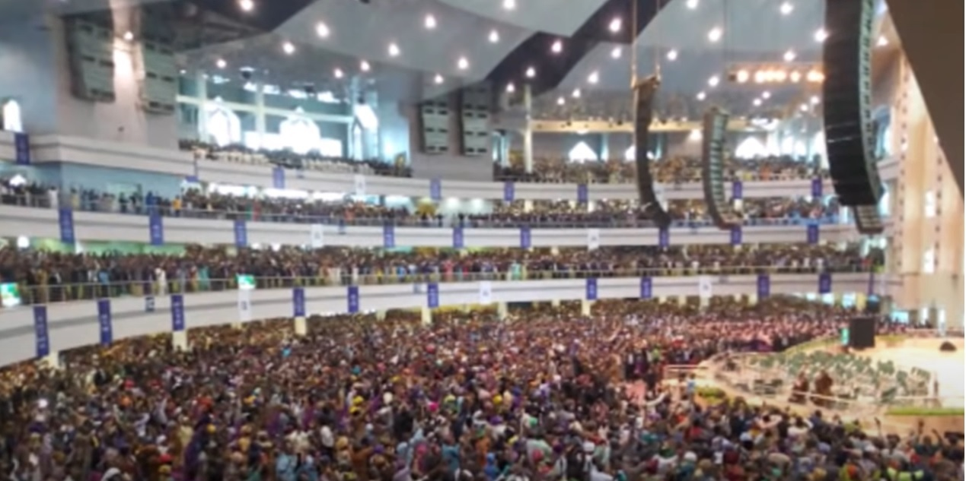
Igreja Evangelica Assembleia de Deus do Brasil., Recife, Brazil.
Deeper Life Bible Church, Lagos State, Nigeria.

Slide 22
ในชั่วชีวิตนี้.....เราอยากจะเห็นคนมาเชื่อวางใจในองค์พระเยซูคริสต์... ได้รับความรอด... ไปสวรรค์... มากมายแค่ไหนดี

Slide 23
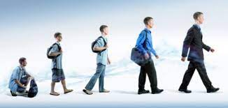
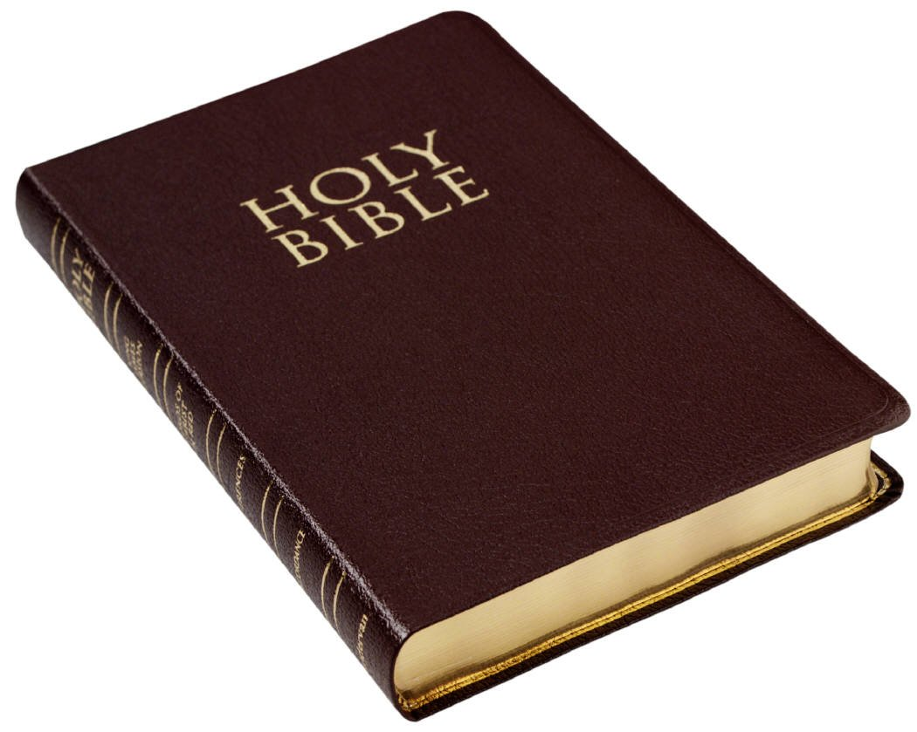

Slide 24
กิจการของอัครทูต = กิจการของพระวิญญาณบริสุทธิ์

Slide 27
ลักษณะของคริสตจักร (คน) ที่เดินตามแนวทาง
กิจการของอัครทูต = กิจการของพระวิญญาณบริสุทธิ์

Slide 28
อยู่​เหนือ
อยู่​ใน (จุ่ม)
อยู่เติม (ประกอบ)
อยู่​ด้วย
จะสอน
จะเตือน
จะห้าม
จะช่วย
จะเห็น
จะให้
จะชุบจากตาย
จะสำเร็จ

Slide 29
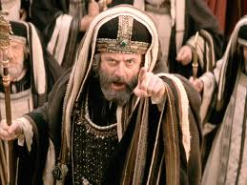
มธ 12:31 ......ความ​ผิด​บาป​และ​คำ​หมิ่น​ประมาท​ทุก​อย่าง​จะ​โปรด​ยก​ให้​มนุษย์​ได้ เว้น​แต่​คำ​หมิ่น​ประมาท​พระ​วิญญาณ​บริสุทธิ์​จะ​ทรง​โปรด​ยก​ให้​มนุษย์​ไม่ได้​ ³² ผู้ใด​จะ​กล่าว​ร้าย​บุตร​มนุษย์ จะ​โปรด​ยก​ให้​ผู้​นั้น​ได้ แต่​ผู้ใด​จะ​กล่าว​ร้าย​พระ​วิญญาณ​บริสุทธิ์ จะ​ทรง​โปรด​ยก​ให้​ผู้​นั้น​ไม่ได้ ทั้ง​ยุค​นี้​ยุค​หน้า

Slide 30
อยู่​เหนือ
= ​ฤทธิ์​เดช

Slide 31
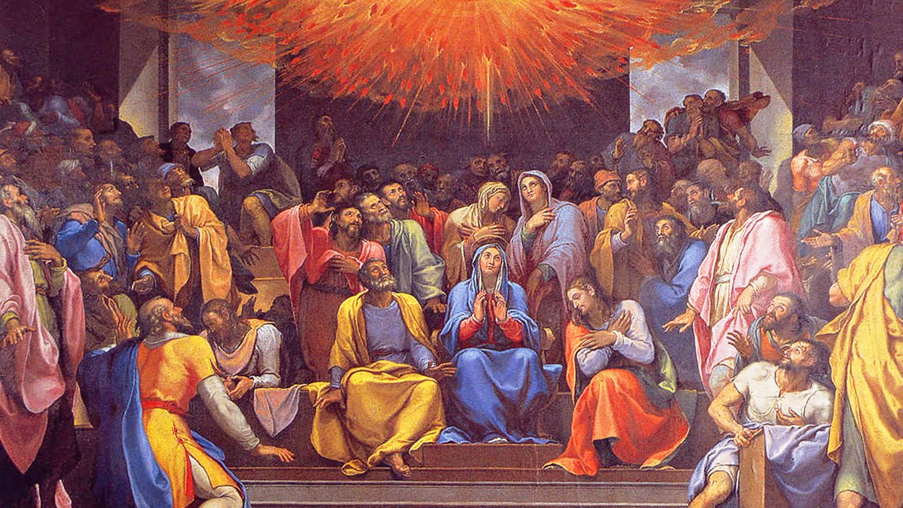
กจ. 1:8 แต่​ท่าน​ทั้ง​หลาย​จะ​ได้รับ​พระ​ราชทาน​ฤทธิ์​เดช เมื่อ​พระ​วิญญาณ​บริสุทธิ์​จะ​เสด็จ​มา​เหนือ​ท่าน และ​ท่าน​ทั้ง​หลาย​จะ​เป็น​พยาน​ฝ่าย​เรา​ใน​กรุง​เยรูซาเล็ม ทั่ว​แคว้น​ยูเดีย แคว้น​สะมาเรีย และ​จนถึง​ที่สุด​ปลาย​แผ่นดิน​โลก”

Slide 32
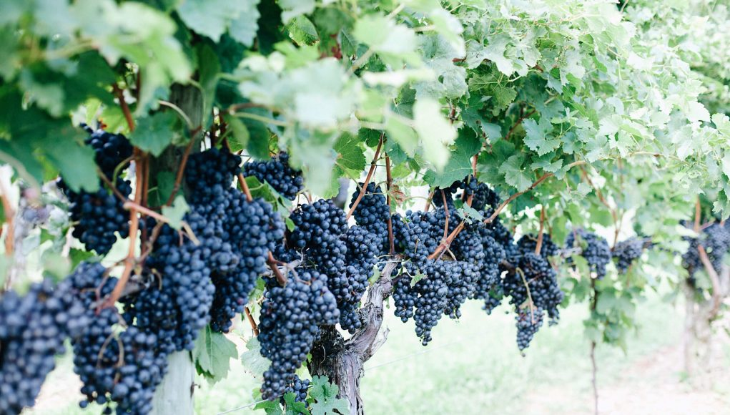
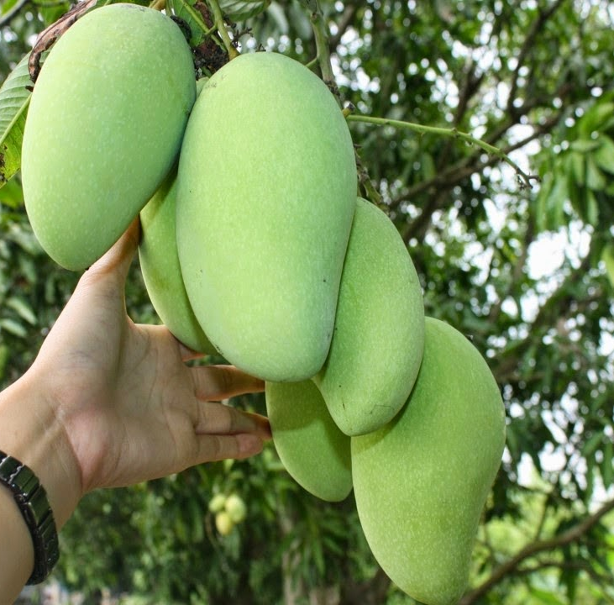
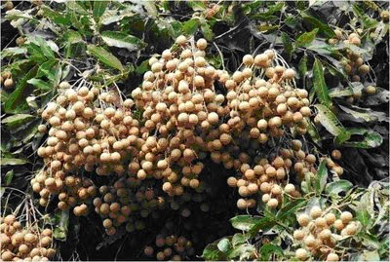
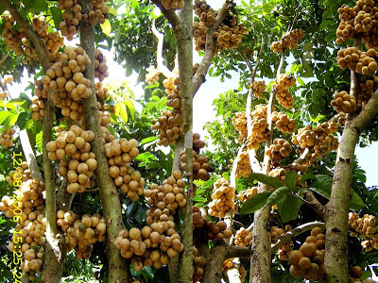
​ฤทธิ์​เดช
เกิดผลมาก
กระหายหิวขึ้น
สามัคคีธรรมร่วมมือร่วมกัน
ถ่อมใจ
ความเชื่อ
เปลี่ยนมากขึ้น
ความรัก
สติปัญญา
Isaiah 44 ³ เพราะ​เรา​จะ​เท​น้ำ​ลง​บน​แผ่นดิน​ที่​กระหายและ​ลำ​ธาร​ลง​บน​ดิน​แห้ง
เรา​จะ​เท​วิญญาณ​ของ​เรา​เหนือ​เชื้อ​สาย​ของ​เจ้าและ​พร​ของ​เรา​เหนือ​ลูกหลาน​ของ​เจ้า
ยอม
น้ำหนึ่งใจเดียว
รู้จักมากขึ้น

Slide 33
อยู่​ใน (จุ่ม)
= ชำระและเผา

Slide 34
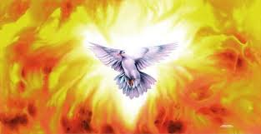
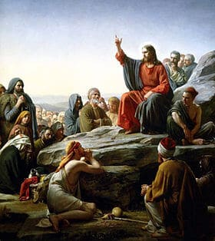
กจ. 1:4 เมื่อ​พระ​องค์​ได้​ทรง​พำนัก​อยู่​กับ​อัครทูต จึง​กำชับ​เขา​มิ​ให้​ออกไป​จาก​กรุง​เยรูซาเล็ม แต่​ให้​คอย​รับ​ตาม​พระ​สัญญา​ของ​พระ​บิดา คือ​พระ​องค์​ตรัส​ว่า “ตาม​ที่​ท่าน​ทั้ง​หลาย​ได้​ยิน​จาก​เรา​นั่น​แหละ​ ⁵ เพราะ​ว่า​ยอห์น​ให้​รับ​บัพติศมา​ด้วย​น้ำ แต่​ไม่​ช้า​ไม่​นาน​ท่าน​จะ​รับ​บัพติศมา​ด้วย​พระ​วิญญาณ​บริสุทธิ์”

Slide 35
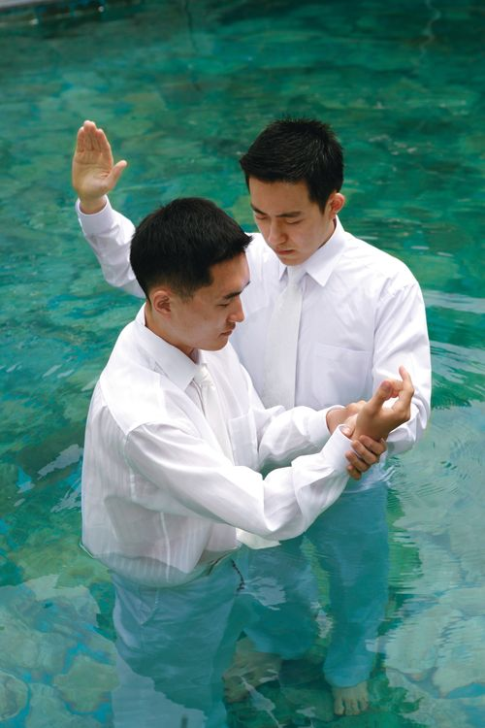
มธ. 3:11 เรา​ให้​เจ้า​ทั้ง​หลาย​รับ​บัพติศมา​ด้วย​น้ำ แสดง​ว่า​กลับ​ใจ​ใหม่​ก็​จริง แต่​พระ​องค์​ผู้​จะ​มา​ภายหลัง​เรา ทรง​มี​อิทธิฤทธิ์​ยิ่ง​กว่า​เรา​อีก ซึ่ง​เรา​ไม่​คู่ควร​แม้​จะ​ถอด​ฉลอง​พระ​บาท​ของ​พระ​องค์ ​พระ​องค์​จะ​ทรง​ให้​เจ้า​ทั้ง​หลาย รับ​บัพติศมา​ด้วย​พระ​วิญญาณ​บริสุทธิ์​และ​ด้วย​ไฟ​ ¹² ​พระ​หัตถ์​ของ​พระ​องค์​ถือ​พลั่ว​พร้อม​แล้ว และ​จะ​ทรง​ชำระ​ลาน​ข้าว​ของ​พระ​องค์​ให้​ทั่ว ​พระ​องค์​จะ​ทรง​เ​ก็​บ​ข้าว​ของ​พระ​องค์​ไว้​ใน​ยุ้ง​ฉาง แต่​พระ​องค์​จะ​ทรง​เผา​แกลบ​ด้วย​ไฟ​ที่​ไม่​รู้​ดับ”

Slide 36
บัพติศมา = จุ่ม
จุ่มในน้ำ
จุ่มในการผูกพันตัวกับ คจ.
จุ่มในพระ​วิญญาณ​บริสุทธิ์
​จุ่ม​ใน​ไฟ

Slide 37
อยู่เติม (ประกอบ)
= ปาก คำพูด สติปัญญาได้รับการเจิมเต็มล้น และกล้าหาญ

Slide 38
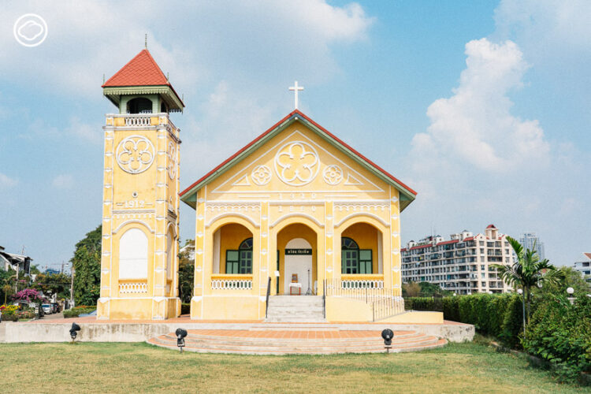
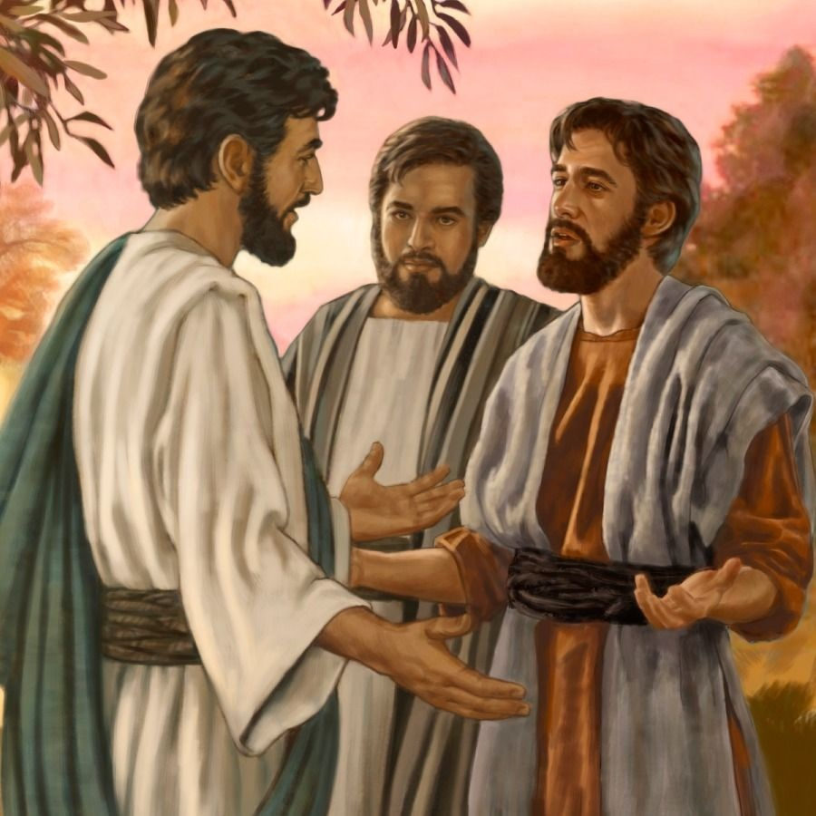
กจ. 2:4 เขา​เหล่า​นั้น​ก็​ประกอบด้วย​พระ​วิญญาณ​บริสุทธิ์ จึง​ตั้ง​ต้น​พูด​ภาษา​อื่นๆ ตาม​ที่​พระ​วิญญาณ​ทรง​โปรด​ให้​พูด

Slide 39
กจ. 4:8 ขณะนั้น​เปโตร​ประกอบด้วย​พระ​วิญญาณ​บริสุทธิ์​กล่าว​แก่​เขา​ว่า “ดูก่อน ท่าน​ผู้​ครอบ​ครอง​พล​เมือง​และ​พวก​ผู้ใหญ่​ทั้ง​หลาย​

Slide 40
กจ. 4:31 เมื่อ​เขา​อธิษฐาน​แล้ว ที่​ซึ่ง​เขา​ประชุม​อยู่​นั้น​ได้​หวั่นไหว และ​คน​เหล่า​นั้น​ประกอบด้วย​พระ​วิญญาณ​บริสุทธิ์ ได้​กล่าว​พระ​วจนะ​ของ​พระ​เจ้า​ด้วย​ใจ​กล้า​หาญ​

